Slide 1
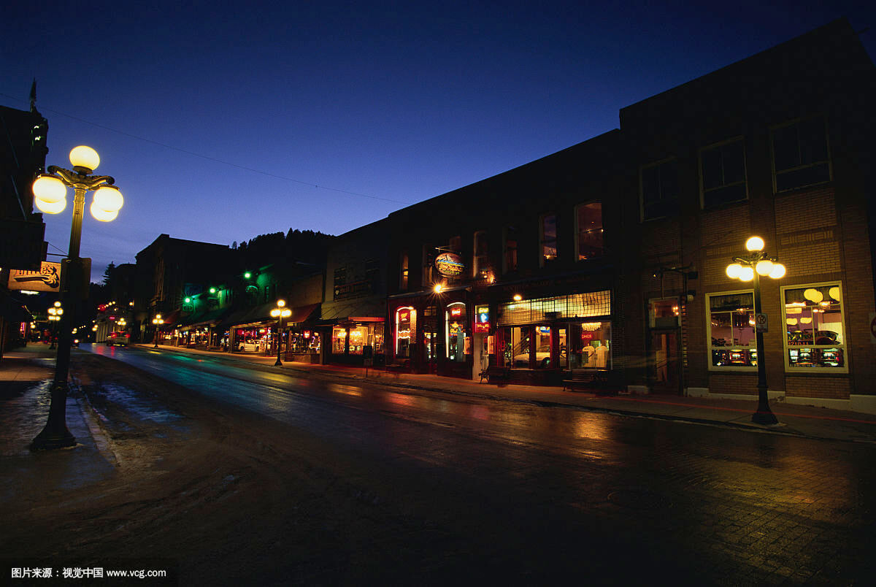
夜归人
喜欢在夜里归来，踏着一地的思念，任这条路风雨起落，可在路的尽头，却有着一所房子，亮着一盏灯，和灯下牵念着我们也被我们牵念着的白头人。
汇报人：优页PPT

Slide 2
单击此处输入标题
单击此处输入标题
单击此处输入标题
单击此处输入标题
单击此处输入标题
目 录

Slide 3
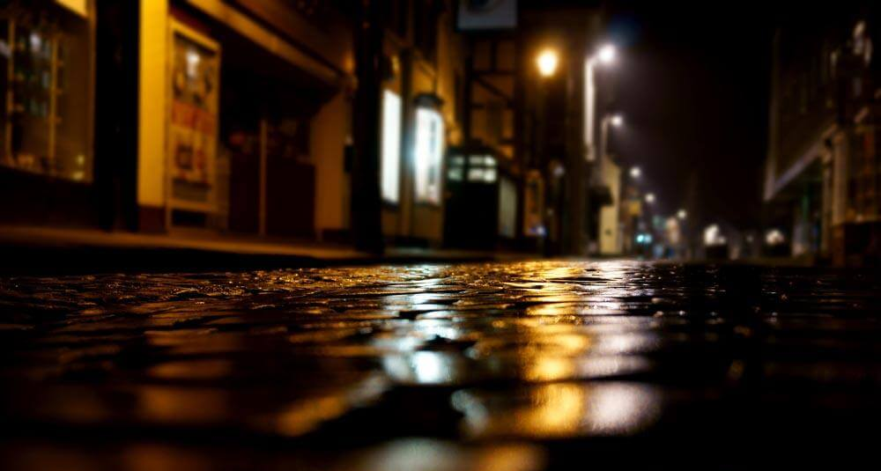
第一卷
日暮苍山远，
天寒白屋贫。
柴门闻犬吠，
风雪夜归人。

Slide 4
夜•归•人
在晚上回家，就像从长长的夜里走向光明和温暖，家永远是等着我们憩息的巢。就像有人所说，因为喜欢回家，所以才要常离家在外。喜欢在夜里归来，踏着一地的思念，任这条路风雨起落，可在路的尽头，却有着一所房子，亮着一盏灯，和灯下牵念着我们也被我们牵念着的白头人。
风雪夜归人

Slide 5
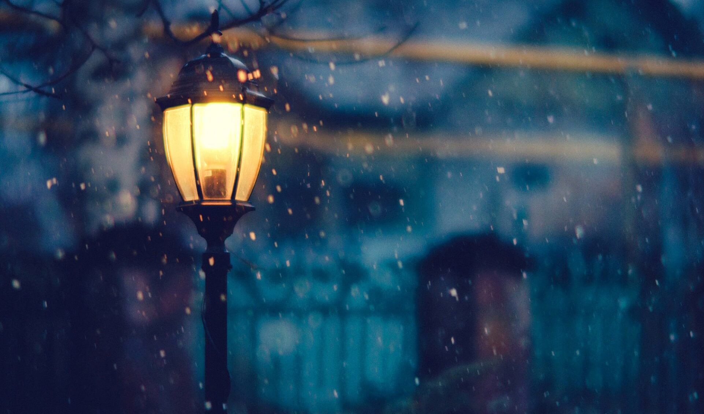
在晚上回家，就像从长长的夜里走向光明和温暖，家永远是等着我们憩息的巢。就像有人所说，因为喜欢回家，所以才要常离家在外。喜欢在夜里归来，踏着一地的思念，任这条路风雨起落，可在路的尽头，却有着一所房子，亮着一盏灯，和灯下牵念着我们也被我们牵念着的白头人。
夜•归•人

Slide 6
山空天入海，倚楼望极，风急暮潮初。一帘鸠外雨，几处闲田，隔水动春锄。新烟禁柳，想如今、绿到西湖。犹记得、当年深隐，门掩两三株。
芳莲坠粉，疏桐吹绿，庭院暗雨乍歇。无端抱影销魂处，还见篠墙萤暗，藓阶蛩切。送客重寻西去路，问水面琵琶谁拨？最可惜、一片江山，总付与啼鴂。
夜归人

Slide 7
夜•归•人
山空天入海，倚楼望极，风急暮潮初。一帘鸠外雨，几处闲田，隔水动春锄。新烟禁柳，想如今、绿到西湖。犹记得、当年深隐，门掩两三株。
愁余。荒洲古溆，断梗疏萍，更漂流何处。空自觉、围羞带减，影怯灯孤。常疑即见桃花面，甚近来、翻笑无书。书纵远，如何梦也都无。

Slide 8
第二卷
日暮苍山远，
天寒白屋贫。
柴门闻犬吠，
风雪夜归人。

Slide 9
夜•归•人
山空天入海，倚楼望极，风急暮潮初。一帘鸠外雨，几处闲田，隔水动春锄。新烟禁柳，想如今、绿到西湖。犹记得、当年深隐，门掩两三株。
归
山空天入海，倚楼望极，风急暮潮初。一帘鸠外雨，几处闲田，隔水动春锄。新烟禁柳，想如今、绿到西湖。犹记得、当年深隐，门掩两三株。
夜
山空天入海，倚楼望极，风急暮潮初。一帘鸠外雨，几处闲田，隔水动春锄。新烟禁柳，想如今、绿到西湖。犹记得、当年深隐，门掩两三株。
雪
山空天入海，倚楼望极，风急暮潮初。一帘鸠外雨，几处闲田，隔水动春锄。新烟禁柳，想如今、绿到西湖。犹记得、当年深隐，门掩两三株。
风

Slide 10
夜•归•人
芳莲坠粉，疏桐吹绿，庭院暗雨乍歇。无端抱影销魂处，还见篠墙萤暗，藓阶蛩切。送客重寻西去路，问水面琵琶谁拨？最可惜、一片江山，总付与啼鴂。
芳莲坠粉，疏桐吹绿，庭院暗雨乍歇。无端抱影销魂处，还见篠墙萤暗，藓阶蛩切。送客重寻西去路，问水面琵琶谁拨？最可惜、一片江山，总付与啼鴂。
VS

Slide 11
夜归人
山空天入海，倚楼望极，风急暮潮初。一帘鸠外雨，几处闲田，隔水动春锄。新烟禁柳，想如今、绿到西湖。犹记得、当年深隐，门掩两三株。
夜归人
山空天入海，倚楼望极，风急暮潮初。一帘鸠外雨，几处闲田，隔水动春锄。新烟禁柳，想如今、绿到西湖。犹记得、当年深隐，门掩两三株。
夜归人
山空天入海，倚楼望极，风急暮潮初。一帘鸠外雨，几处闲田，隔水动春锄。新烟禁柳，想如今、绿到西湖。犹记得、当年深隐，门掩两三株。

Slide 12
夜•归•人
山空天入海，倚楼望极，风急暮潮初。一帘鸠外雨，几处闲田，隔水动春锄。新烟禁柳，想如今、绿到西湖。犹记得、当年深隐，门掩两三株。
愁余。荒洲古溆，断梗疏萍，更漂流何处。空自觉、围羞带减，影怯灯孤。常疑即见桃花面，甚近来、翻笑无书。书纵远，如何梦也都无。

Slide 13
风雪
夜归人
醉卧沙场君莫笑，古来征战几人回？
山空天入海，倚楼望极，风急暮潮初。一帘鸠外雨，几处闲田，隔水动春锄。新烟禁柳，想如今、绿到西湖。犹记得、当年深隐，门掩两三株。
愁余。荒洲古溆，断梗疏萍，更漂流何处。空自觉、围羞带减，影怯灯孤。常疑即见桃花面，甚近来、翻笑无书。书纵远，如何梦也都无。

Slide 14
第三卷
日暮苍山远，
天寒白屋贫。
柴门闻犬吠，
风雪夜归人。

Slide 15
夜•归•人
山空天入海，倚楼望极，风急暮潮初。一帘鸠外雨，几处闲田，隔水动春锄。新烟禁柳，想如今、绿到西湖。犹记得、当年深隐，门掩两三株。
愁余。荒洲古溆，断梗疏萍，更漂流何处。空自觉、围羞带减，影怯灯孤。常疑即见桃花面，甚近来、翻笑无书。书纵远，如何梦也都无。

Slide 16
夜•归•人
日暮苍山远，天寒白屋贫。
柴门闻犬吠，风雪夜归人。
山空天入海，倚楼望极，风急暮潮初。一帘鸠外雨，几处闲田，隔水动春锄。新烟禁柳，想如今、绿到西湖。犹记得、当年深隐，门掩两三株。
愁余。荒洲古溆，断梗疏萍，更漂流何处。空自觉、围羞带减，影怯灯孤。常疑即见桃花面，甚近来、翻笑无书。书纵远，如何梦也都无。

Slide 17
夜归人
山空天入海，倚楼望极，风急暮潮初。一帘鸠外雨，几处闲田，隔水动春锄。新烟禁柳，想如今、绿到西湖。犹记得、当年深隐，门掩两三株。
愁余。荒洲古溆，断梗疏萍，更漂流何处。空自觉、围羞带减，影怯灯孤。常疑即见桃花面，甚近来、翻笑无书。书纵远，如何梦也都无。

Slide 18
夜•归•人
一
二
三
月落乌啼霜满天，
江枫渔火对愁眠。
姑苏城外寒山寺，
夜半钟声到客船。
月落乌啼霜满天，
江枫渔火对愁眠。
姑苏城外寒山寺，
夜半钟声到客船。
月落乌啼霜满天，
江枫渔火对愁眠。
姑苏城外寒山寺，
夜半钟声到客船。
山空天入海，倚楼望极，风急暮潮初。一帘鸠外雨，几处闲田，隔水动春锄。新烟禁柳，想如今、绿到西湖。犹记得、当年深隐，门掩两三株。

Slide 19
夜•归•人
山空天入海，倚楼望极，风急暮潮初。一帘鸠外雨，几处闲田，隔水动春锄。新烟禁柳，想如今、绿到西湖。犹记得、当年深隐，门掩两三株。
愁余。荒洲古溆，断梗疏萍，更漂流何处。空自觉、围羞带减，影怯灯孤。常疑即见桃花面，甚近来、翻笑无书。书纵远，如何梦也都无。

Slide 20
第四卷
日暮苍山远，
天寒白屋贫。
柴门闻犬吠，
风雪夜归人。

Slide 21
夜•归•人
山空天入海，倚楼望极，风急暮潮初。一帘鸠外雨，几处闲田，隔水动春锄。新烟禁柳，想如今、绿到西湖。犹记得、当年深隐，门掩两三株。
愁余。荒洲古溆，断梗疏萍，更漂流何处。空自觉、围羞带减，影怯灯孤。常疑即见桃花面，甚近来、翻笑无书。书纵远，如何梦也都无。

Slide 22
夜•归•人
风
夜归人
山空天入海，倚楼望极，风急暮潮初。一帘鸠外雨，几处闲田，隔水动春锄。新烟禁柳，想如今、绿到西湖。犹记得、当年深隐，门掩两三株。
雪
夜归人
山空天入海，倚楼望极，风急暮潮初。一帘鸠外雨，几处闲田，隔水动春锄。新烟禁柳，想如今、绿到西湖。犹记得、当年深隐，门掩两三株。

Slide 23
月落乌啼霜满天，江枫渔火对愁眠。
姑苏城外寒山寺，夜半钟声到客船。
月落乌啼霜满天，江枫渔火对愁眠。
姑苏城外寒山寺，夜半钟声到客船。
月落乌啼霜满天，江枫渔火对愁眠。
姑苏城外寒山寺，夜半钟声到客船。
月落乌啼霜满天，江枫渔火对愁眠。
姑苏城外寒山寺，夜半钟声到客船。

Slide 24
山空天入海，倚楼望极，风急暮潮初。一帘鸠外雨，几处闲田，隔水动春锄。新烟禁柳，想如今、绿到西湖。犹记得、当年深隐，门掩两三株。
夜•归•人
山空天入海，倚楼望极，风急暮潮初。一帘鸠外雨，几处闲田，隔水动春锄。新烟禁柳，想如今、绿到西湖。犹记得、当年深隐，门掩两三株。
愁余。荒洲古溆，断梗疏萍，更漂流何处。空自觉、围羞带减，影怯灯孤。常疑即见桃花面，甚近来、翻笑无书。书纵远，如何梦也都无。

Slide 25
后会有期

Slide 26
使用字体
1
字体名称
下载地址
http://www.youyedoc.com/article/2017/3605.html

